Slide 1
আজকের ক্লাসে সকলকে স্বাগতম

Slide 2
শিক্ষক পরিচিতি
নামঃ প্রশান্ত কুমার দাস
সহকারী শিক্ষক ( গনিত ও বিজ্ঞান )
আইডিয়াল হাইস্কুল ভাদৈ , হবিগঞ্জ।
মোবাঃ ০১৭১১০৬৪৯৬৯
ই-মেইলঃ prosantaideal1976@gmail.com

Slide 3
পাঠ পরিচিতি
শ্রেনিঃ ষষ্ট
বিষয়ঃ বিজ্ঞান ,অধ্যায়ঃ ৫ম
সময়ঃ ৫০মিনিট
তারিখঃ ১৬/১১/২০২০ইং

Slide 4
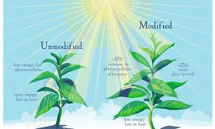
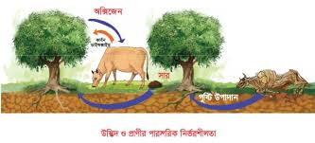
নিচের ছবিগুলো দেখ এবং চিন্তা কর।

Slide 5
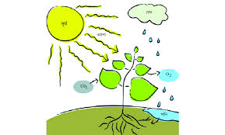
আজকের পাঠ
সালোকসংশ্লেষণ

Slide 6
শিখনফল
এই পাঠ শেষে শিক্ষার্থী………………
উদ্ভিদ কিভাবে খাদ্য প্রস্তত করে ব্যাখ্যা করতে পারবে।
সালোকসংশ্লেষণ জীজগতের নির্ভরশীলতা ব্যাখ্যা করতে পারবে।
খাদ্য প্রাপ্তি উদ্ভিদের অবদান উপলদ্ধি করতে পারবে।

Slide 7
পাঠ পরিকল্পনা
ক্রম | ধাপ | উপস্থাপনা | সময় | উপকরণ
১) | প্রস্তুতি | শুভেচ্ছা বিনিময়, শ্রেণি বিন্যাস,রোল কল। | ৩মিনিট | বই,মার্কার,ডাষ্টার।
২) | শিখনফল-১ | পূর্বের ক্লাস যাচাই, আলোচনা, | ৫মিনিট | ডি সি
৩) | শিখনফল-২ | আলোচনা,চার্টপ্রদর্শন,একক কাজ। | ১০মিনিট | ডি সি
৪) | শিখনফল-৩ | আলোচনা প্রদর্শন,দলিয় কাজ। | ১৫মিনিট | ডি সি
৫) | মূল্যায়ন | সৃজন শীল প্রশ্ন তৈরীর মাধ্যমে। | ১২মিনিট | ডি সি
৬) | বাড়ির কাজ | নতুন প্রশ্ন তৈরীর মাধ্যমে। | ৩মিনিট | ডি সি
৭) | সমাপ্তি | সকল কে ধন্যবাদ জানিয়ে। | ২মিনিট | ডি সি

Slide 8
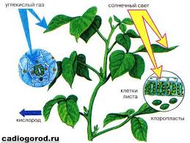
নিচে সালোকসংশ্লেষনের রাসায়নিক প্রক্রিয়া দেখানো হলো

Slide 9
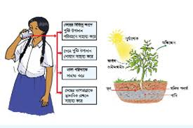
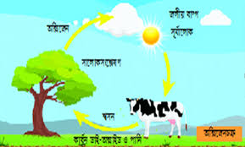
নিচে সালোকসংশ্লেষনের তাৎপর্য ও গুরুত্ব দেওয়া হলো
খাদ্য উৎপাদনঃ (১) জীব্জগতের জন্য প্রাথমিক খাদ্য শর্করা একমাত্র সালোকসংশ্লেষনের মাধ্যমে উৎপন্ন হয়।
(২) খাদ্যের সাথে শ্বসনের নিবিড় সম্পর্ক । তাই তাপ শক্তি সরবরাহকারী শ্বসনপ্রক্রিয়ার উপর উদ্ভিদ ও প্রানী একান্তভাবে নির্ভরশীল।

Slide 10
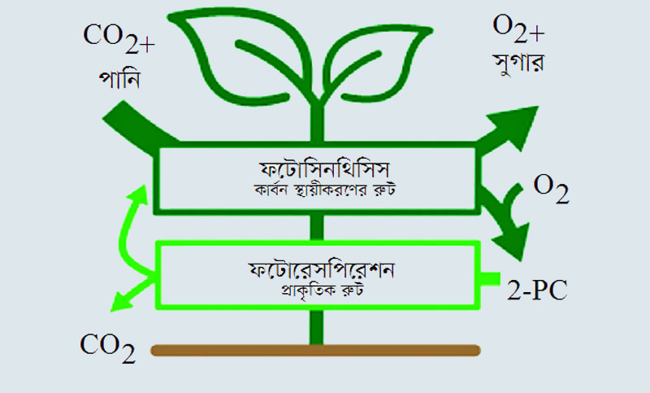
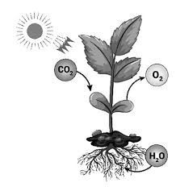
নিচে সালোকসংশ্লেষনে গ্যাসীয় বিনিময় চিত্র দেখানো হলো

Slide 11
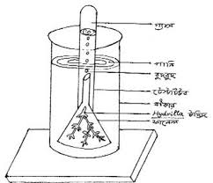
নিচে অক্সিজেন নির্গমন পরিক্ষা চিত্র দেখানো হলো

Slide 12
দলীয় কাজ
প্রশ্নঃ খাদ্য উৎপাদনে সালোকসংশ্লেষনের গুরুত্ব কি লিখ।

Slide 14
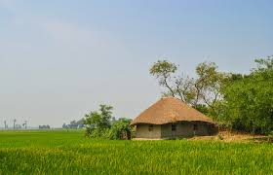
বাড়ির কাজ
প্রশ্নঃ সালোকসংশ্লেষনে বিক্রিয়ায় উৎপন্ন অক্সিজান মানুষের জীবনে এর প্রভাবের গুরুত্ব লিখ।

Slide 15
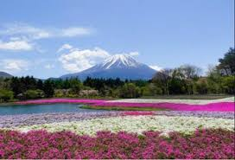
ক্লাসে সক্রিয় থাকার জন্য সকলকে ধন্যবাদ

